Slide 1
Занятия оригами для развития детей с ОВЗ
Учитель начальных классов
МБОУ Каратузская СОШ
Красноярского края, Каратузского района
С.М. Вожакова

Slide 2
«Чем больше мастерства в детской ладошке, тем умнее ребенок». В.А. Сухомлинский
Многие педагоги и психологи, как отечественные, так и зарубежные, подчеркивают большое значение занятий художественным творчеством во всестороннем развитии личности ребенка. Природа щедро наделила каждого ребёнка возможностью развиваться.
Дети с интеллектуальной недостаточностью на протяжении всей жизни развиваются независимо от степени тяжести дефекта. Своеобразие развития таких учащихся состоит в том, что оно затруднено как внешними, так и внутренними факторами:
несоответствие уровня интеллектуального развития возрасту,
недоразвитие мелкой моторики рук, плохая восприимчивость ко всему новому,
недостаточность всех уровней мыслительной деятельности,
процессы сравнения и обобщения затруднены,
отмечается несовершенство логического анализа и синтеза, трудность абстрагирования, снижение познавательных интересов.
Ребенку, особенно ребенку с нарушением интеллекта, для полноценного развития занятия творчеством необходимы как воздух. На таких занятиях идет освоение и постижение окружающего мира, красоты, гармонии.
Создание изделий своими руками – это универсальное образовательное средство, способное уравновесить одностороннюю интеллектуальную деятельность маленького человека, чтобы он развивался всесторонне. Занятия ручным трудом призваны воздействовать на ум, волю, чувства детей, побуждать их к творческому самовыражению.

Slide 3
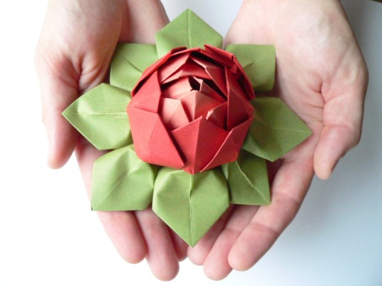
Оригами — древнее японское искусство складывания бумаги.
Дети в любом возрасте любят работать с бумагой, творить из нее свои маленькие шедевры и одним из любимых детьми видов творческой деятельности являются занятия оригами.
Это занятие интересно детям и доставляет им огромное наслаждение. Искусство оригами — интригующая загадка, и она манит каждого ребенка невероятными превращениями обыкновенного квадратика бумаги. В одном листике скрыты многие образы: кораблик, самолетик, домик, шапка, и причудливые драконы, птицы, животные, и другие интересные вещи. Кроме того- занятия оригами несут в себе огромный потенциал коррекционной работы.

Slide 4
Значение занятий оригами для детей с ОВЗ
Оригами развивает у детей способность работать руками под контролем сознания, у них совершенствуется мелкая моторика рук, точные движения пальцев, происходит развитие глазомера.
Оригами способствует концентрации внимания, так как заставляет сосредоточиться на процессе изготовления, чтобы получить желаемый результат.
Оригами имеет огромное значение в развитии конструктивного мышления, их творческого воображения, художественного вкуса.
Оригами стимулирует развитие памяти, так как ребенок, чтобы сделать поделку, должен запомнить последовательность ее изготовления, приемы и способы складывания.
Оригами знакомит детей с основными геометрическими понятиями (угол, сторона, квадрат, треугольник и т.д.), одновременно происходит обогащение словаря специальными терминами.
Оригами активизирует мыслительные процессы. В процессе конструирования у ребенка возникает необходимость соотнесения наглядных символов и словесных.
Оригами совершенствует трудовые умения ребенка, формирует культуру труда.
Оригами способствует созданию игровых ситуаций.

Slide 5
Складывание простых форм из бумаги
Складывание формы «Свинка», «Кошечка», «Щенок», «Лягушка»
В зависимости от степени подготовки детей занятие можно начать с разговора о квадрате как геометрической фигуре.
-Как называется эта фигура?
Почему вы решили, что это квадрат?
А встречались ли вещи квадратной формы вам в жизни?
Можно построить занятие по другому:
Загадать загадки о домашних животных:
Хвост крючком, а нос пяточком. Кто это? (Свинка)
Не боится он лозинки, Ест хозяйские ботинки: Лает громко, как звонок – Это маленький (щенок).
Кто играется с клубком, Ходит в зиму босяком: Лижет ... Рыжий, в пятнах, как тигрёнок... А зовут его? ... (Котёнок).
Где же вы её найдёте? Ну конечно же, в болоте! (Лягушка)
Свинья, кошка, собака это какие животные? (домашние)
А где живёт лягушка?
Сегодня мы сделаем их из бумаги в технике оригами, для этого нам понадобится лист квадратной формы и т.д.

Slide 6
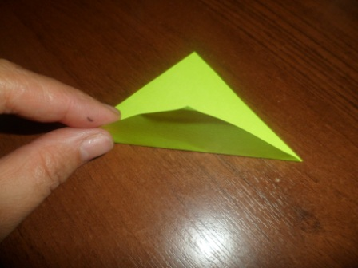
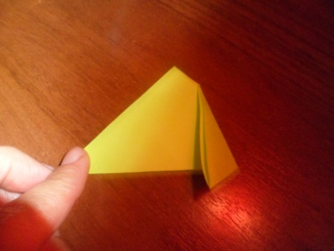
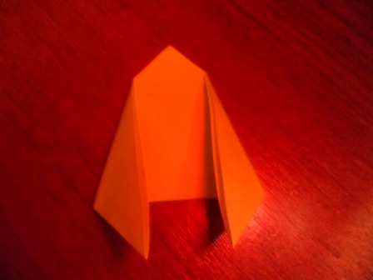
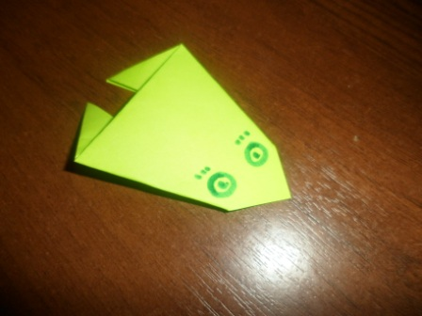
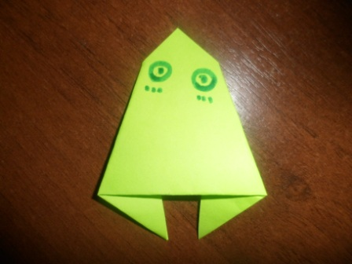
Поэтапное создание «Лягушка»
1
2
3
4
5

Slide 7
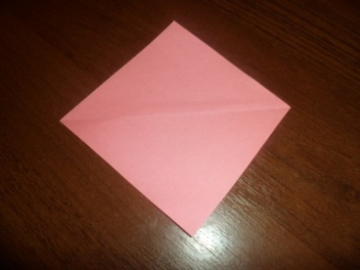
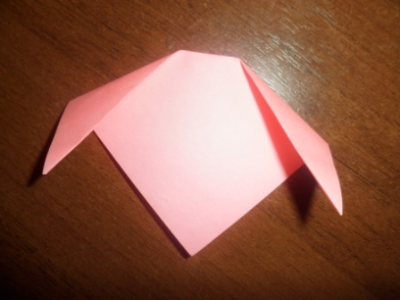
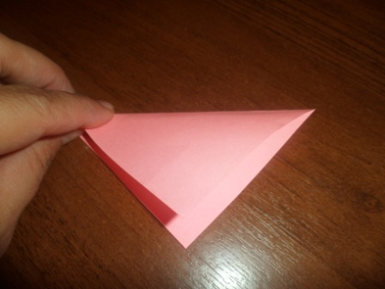
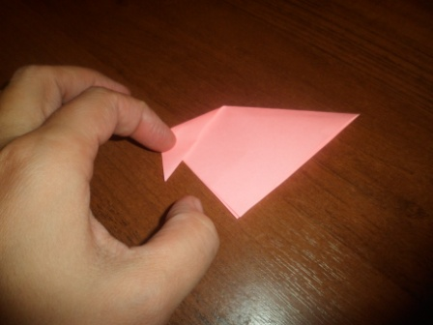
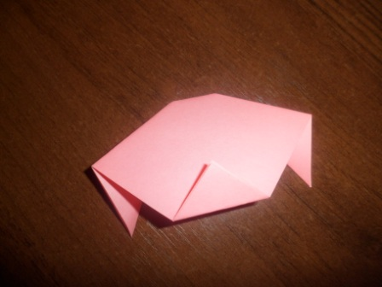
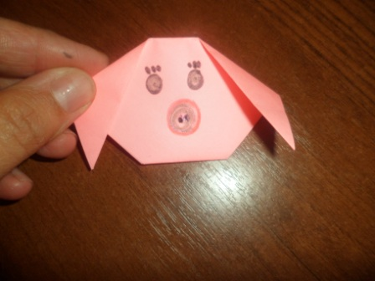
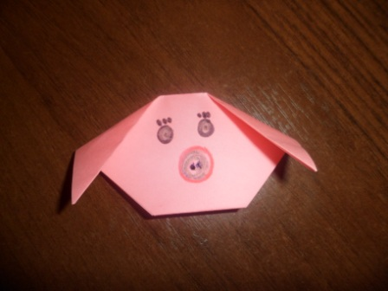
Поэтапное создание «Свинка»
1
4
2
3
5
6
7

Slide 8
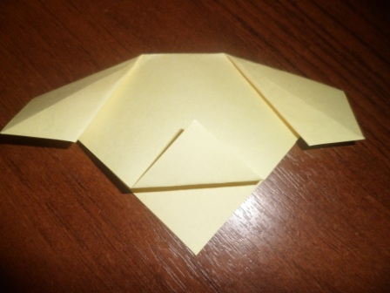
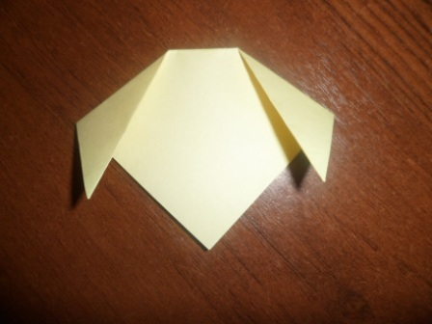
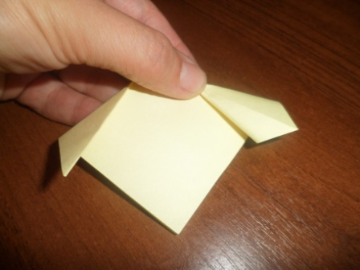
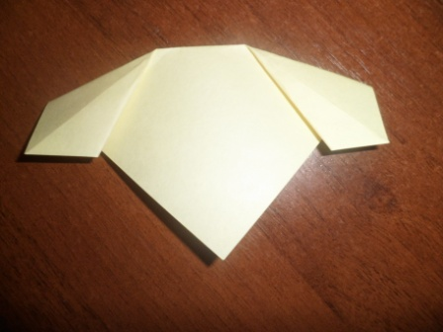
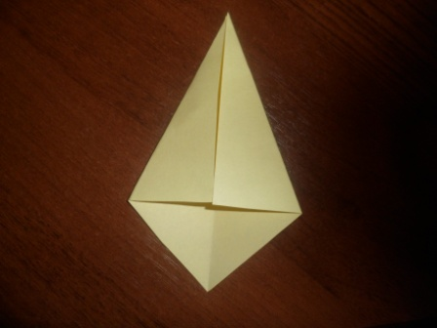
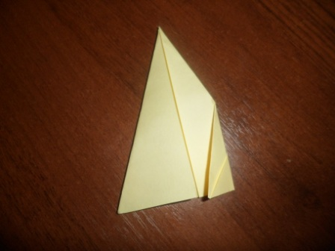
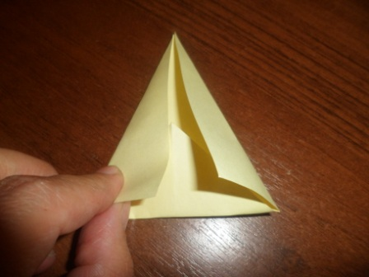
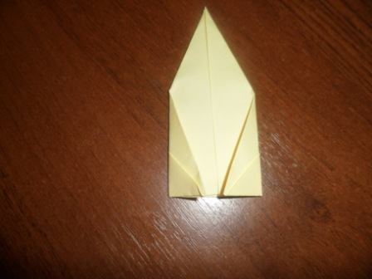
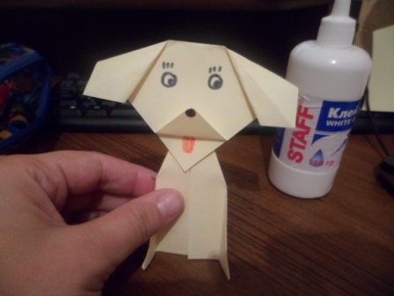
Поэтапное создание «Щенок»
4
1
Мордочка собирается также,
как свинка
2
3
5
6
7
8
9

Slide 9
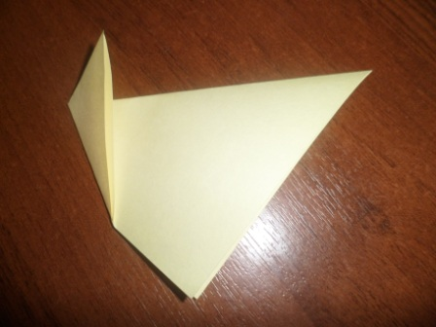
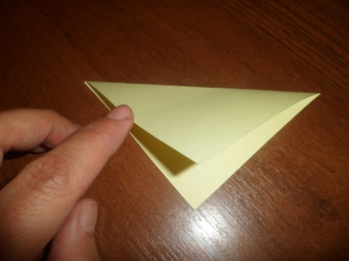
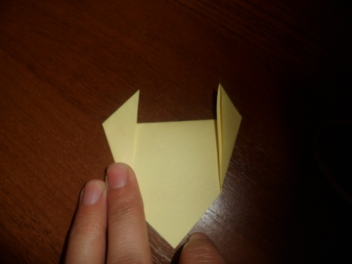
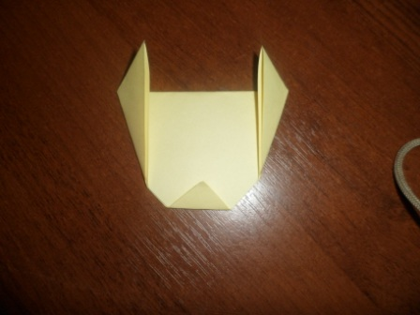
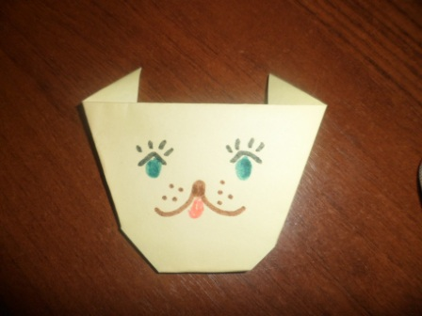
Поэтапное создание «Кошечка»
1
3
2
4
5
6

Slide 10
Оригами «Сердце»
Все дети любят делать и получать подарки. Складывание сердца очень интересная работа.
«Сердце» можно подарить близкому человеку, можно использовать на День Матери, 8 марта, на День Св. Валентина и т.д.
Предварительная беседа зависит от цели изготовления поделки.
Готовое сердце можно украсить аппликацией, стразами и т.д.

Slide 11
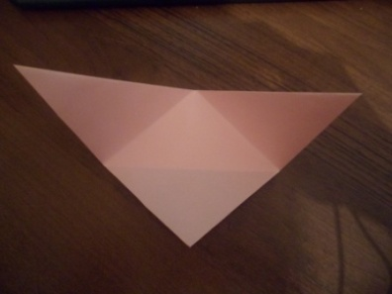
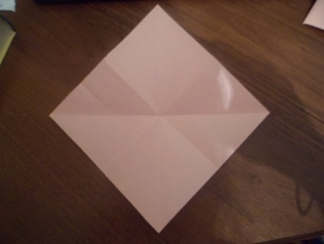
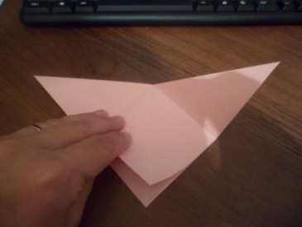
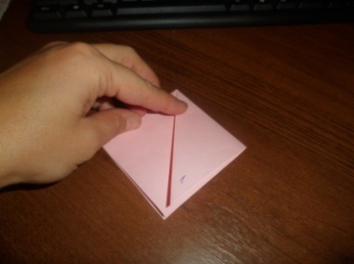
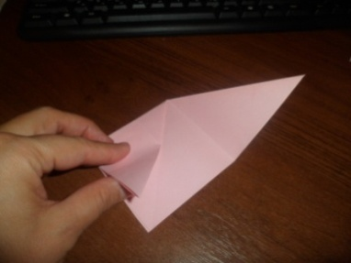
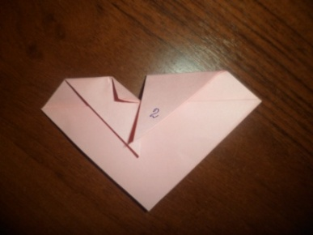
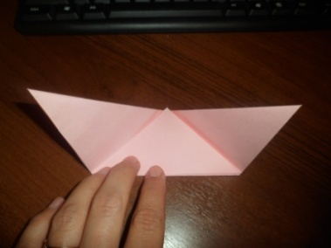
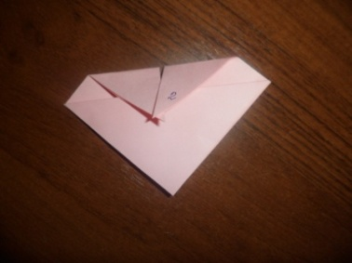
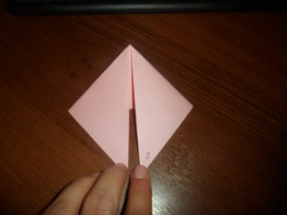
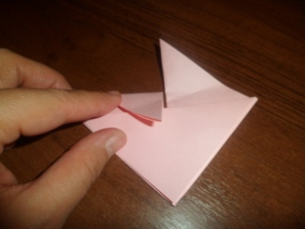
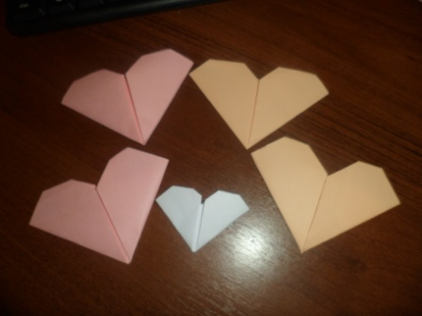
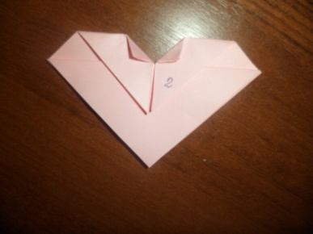
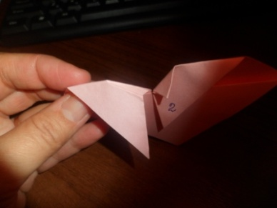
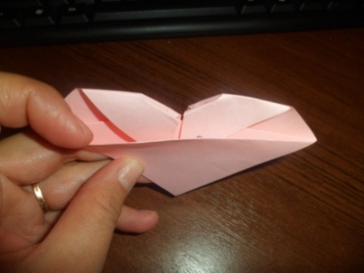
Поэтапное создание: «Сердце»
5
1
2
4
3
10
6
9
7
8
11
12
13
14

Slide 12
Оригами «Корзинка для пасхальных яиц»
Данное изделие требует подготовки учащихся в складывании простых форм.
Целесообразно изготовить корзинку перед Пасхой.
После беседы о празднике провести демонстрацию изделия. Рассказать из листа какой формы мы можем его сделать (квадрат)

Slide 13
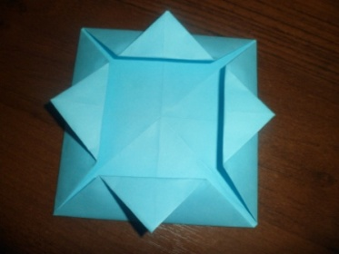
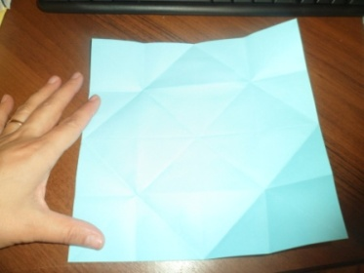
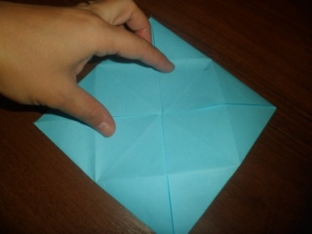
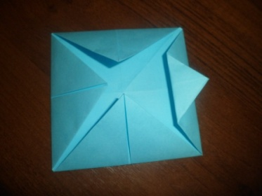
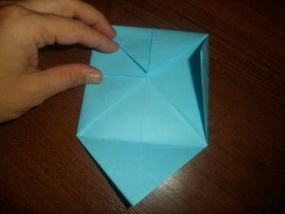
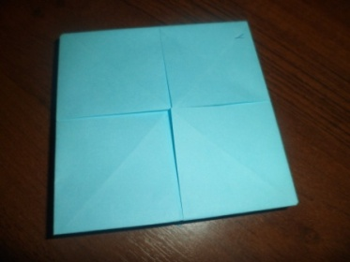
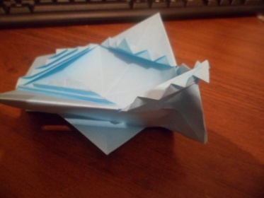
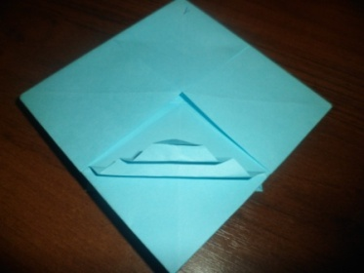
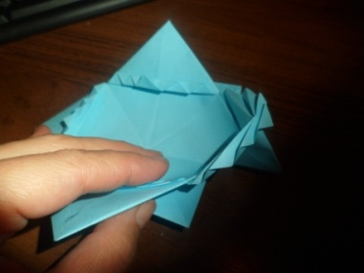
Поэтапное создание: «Корзинка для яиц»
1
5
2
4
3
Уголки сгибаем
внутрь
Не переворачивая, наполовину отгибаем уголки
Переворачиваем и
снова,
уголки сгибаем
внутрь
6
10
7
9
Переворачиваем
Каждый уголок
сгибаем гармошкой
8
Формируем корзику
11
12

Slide 14
Литература
Тарабарина Т. И. «Оригами и развитие ребенка. популярное пособие для родителей и педагогов.» «Академия развития» Ярославль 1997
Рабочая тетрадь №1 «Технология» Н.М. Конышева, Смоленск «Ассоциация XXI век» 2012
Г.И. Долженко «100 поделок из бумаги» «Академия развития» Ярославль, 2006г.
https://yandex.ru/images/search
http://www.numama.ru/zagadki-dlja-malenkih-detei/zagadki-o-zhivoi-prirode/zagadki-pro-schenka.html

